Slide 1

Загальні відомості про мінеральні добрива

Slide 2


Добрива — органічні й неорганічні речовини, які застосовують для поліпшення умов живлення культурних рослин з метою підвищення врожаю й поліпшення його якості.

Slide 3
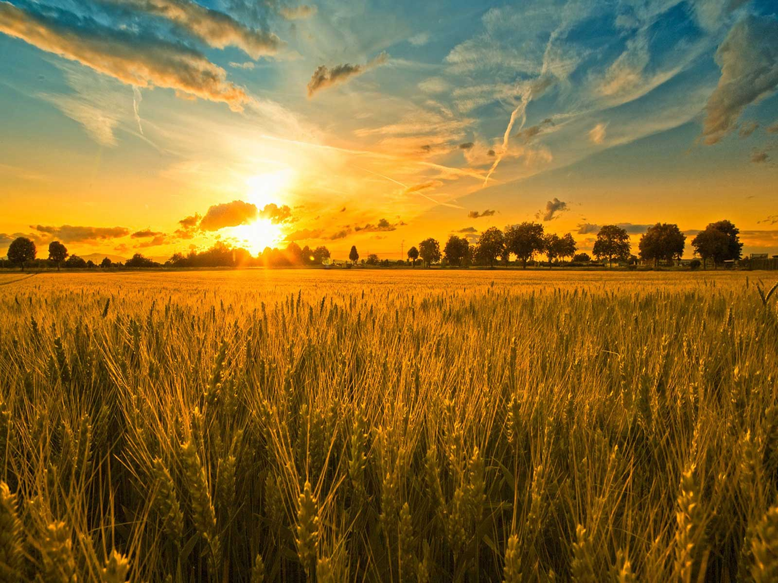
Добрива
Мінеральні
Азотні
Фосфорні
Органо-мінеральні
Природні (сапропель)
Органічні
Зелені
Бактеріальні
Калійні
Штучні

Slide 4

За наявністю поживних речовин:
Добрива
Комплексні (кілька елементів)
Складні (кілька елементів в складі однієї сполуки)
Складнозмішані або комплексні (два/три елементи в одній гранулі)
Прості (один елемент)
Змішані (суміші деяких простих добрив)

Slide 5
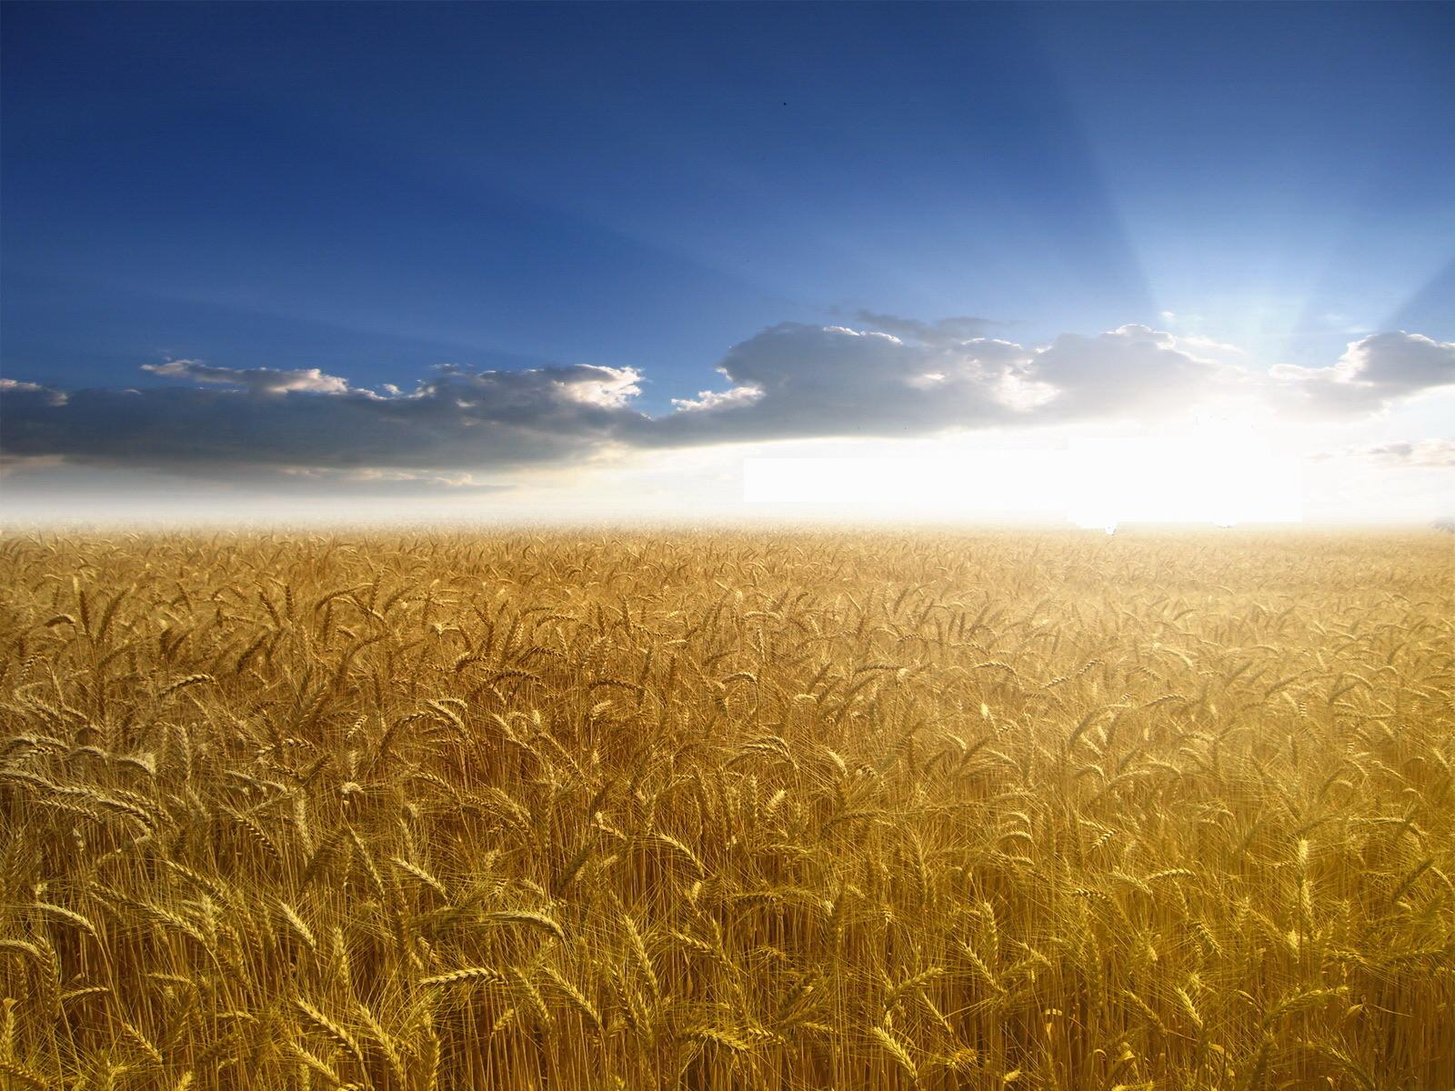
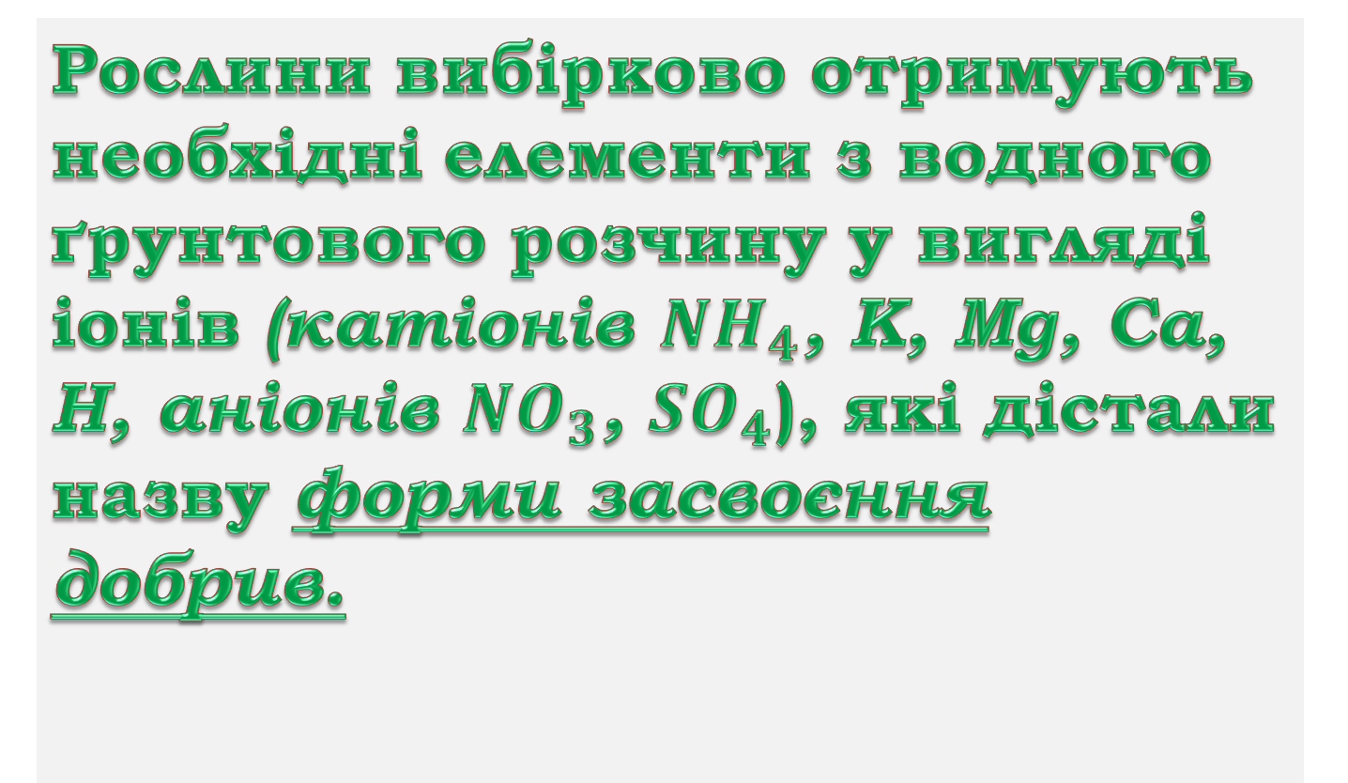
Рослини вибірково отримують необхідні елементи з водного ґрунтового розчину у вигляді іонів (катіонів ${NH}_{4}$, К, Mg, Ca, H, аніонів ${NO}_{3}$, ${SO}_{4}$), які дістали назву форми засвоєння добрив.

Slide 6
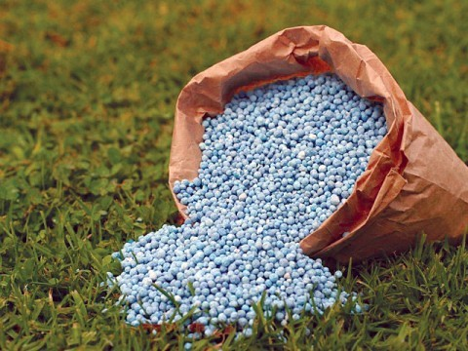
Діюча речовина – це загальноприйнята характеристика добрив, яку використовують при порівнянні добрив у розрахунках норми їх внесення в ґрунт.

Slide 7

Добрива — основа підвищення кількості та якості сільськогосподарської продукції. Їх доцільне використання покращує родючість ґрунтів, підтримує позитивний баланс біогенних елементів та гумусу.

Slide 8

Близько 50 % загального врожаю одержують за рахунок добрив. Правильне застосування їх дає змогу активно втручатися у кругообіг речовин на Землі, створювати, зокрема, позитивний баланс поживних речовин у землеробстві.

Slide 9



Презентацію підготувала
учениця 10 класу Чебанова Маргарита

